Slide 1
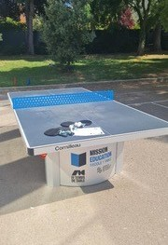
OPERATION
« 1 ETABLISSEMENT / 1 TABLE »
Edition 2026/2027

Slide 2
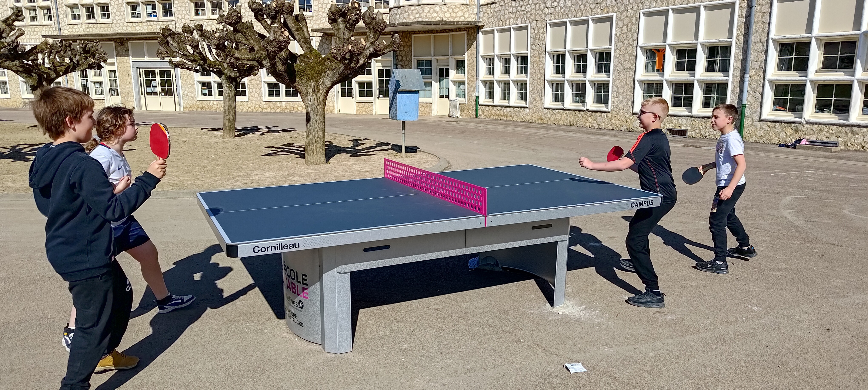
PRESENTATION
Les objectifs de l’opération sont de :
* Développer la pratique du tennis de table dans les établissements scolaires
* Doter les collèges et lycées affiliés à l’UNSS ou l’UGSEL (partenaires FFTT), de tables fixes extérieures pour :
développer le lien établissements scolaires / club
Permettre aux établissements de contribuer aux 30mn APQ (Activité Physique Quotidienne) en complément de l’EPS
Faciliter l’accès autonome du ping-pong aux élèves sur toute leur journée scolaire
Un kit matériel (raquettes et balles) est également fourni, à destination des élèves pour une pratique autonome de la discipline.

Slide 3
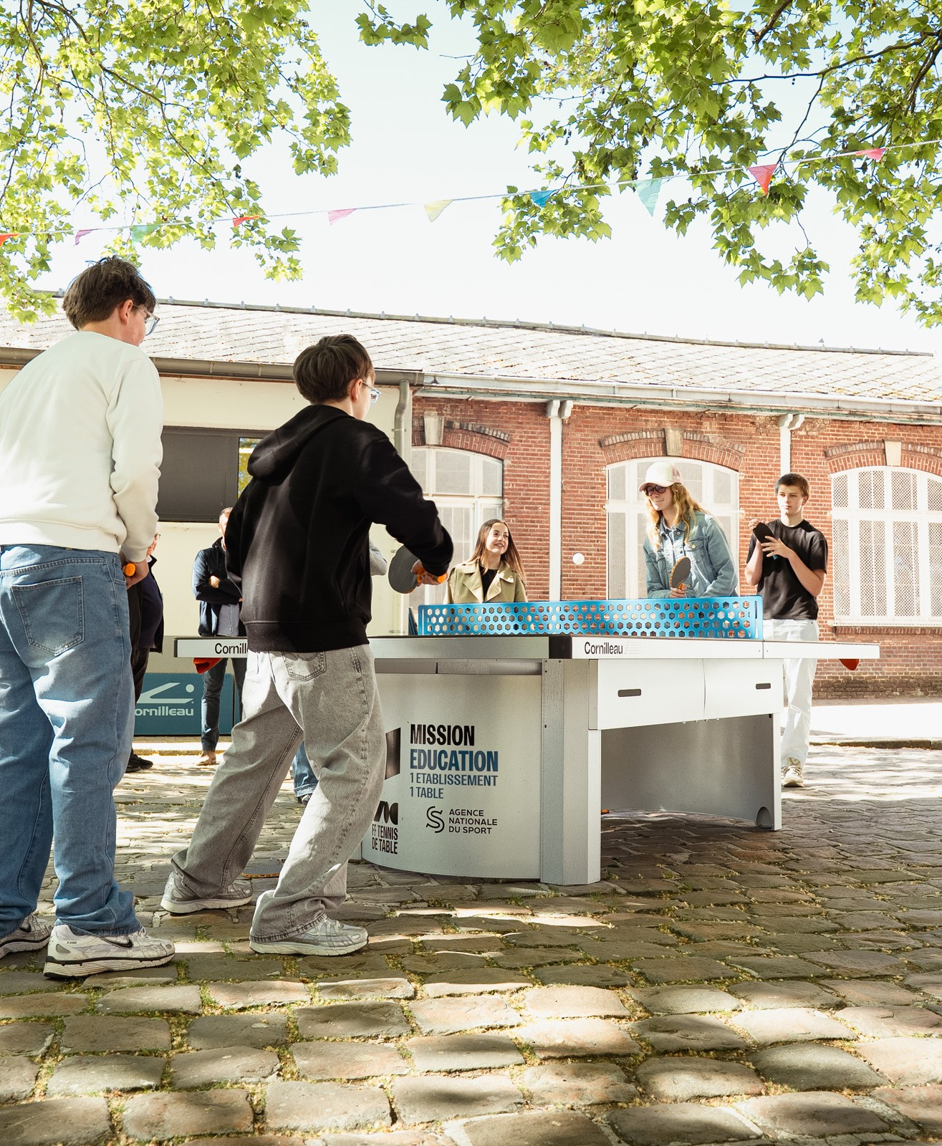
MODE OPERATOIRE
Candidature des établissements via un formulaire en ligne généré par la FFTT puis distribué via l’UNSS ou l’UGSEL, ou via des clubs pongistes partenaires de l’établissement, entre le 28 septembre et le 20 novembre 2026.
Les différents critères étudiés pour le choix des écoles gagnantes :
Projet d'animation dynamique autour de l’utilisation de cette table extérieure, en lien avec les « 30mn d’Activité physique Quotidienne »
Participation au « défi Olymping » au printemps 2026 et/ou engagement de participation pendant la SOP fin mars/début avril 2027
Accord préalable de la direction (et/ou gestionnaire) de l’établissement à l’installation d’une table fixe dans la cour de récréation, à son montage, et éventuellement à son co-financement
Priorité aux établissements ayant une activité tennis de table active au sein de leur AS
Proximité de l’établissement avec un club de TT (bonus si actions réalisées en partenariat ces 3-4 dernières années)
Répartition des tables sur l’ensemble des territoires métropolitains et ultra-marins, proportionnellement au nombre de candidatures d’établissement sur chacun d’eux.

Slide 4
DOTATION DE L’OPERATION
Pour cette 6ème édition, 120 tables sont en jeu (50 collèges / 30 lycées UNSS & 40 collèges-lycées UGSEL)
Les établissements gagnants sont choisis par des commissions mixtes régionales pour les établissements UNSS et UGSEL (Ligue régionale TT + référent régional UNSS ou UGSEL) qui proposent une présélection à un jury FFTT
Les lauréats seront prévenus avant le 20 décembre 2026. Après paiement de la participation financière (par les établissements scolaires) suite à réception d’une facture début janvier, la livraison des tables se fait sur site en février/mars 2026.
Sans paiement au 15 février 2027, la table sera attribuée à un autre établissement candidat non doté.
Reste à charge de 600 € pour les établissements affiliées UNSS ou UGSEL (soit 50% de remise sur le prix public), avec contribution possible de divers partenaires.
Livraison gratuite de tables fixes Cornilleau « Campus » customisées à l’effigie de cette opération, à visser au sol dans la cour de récréation de chaque établissement lauréat (si possible dans un espace abrité pour utilisation optimale de l’équipement).
Suite au « défi Olymping » (action SOP), la FFTT offre un kit matériel comprenant 4 raquettes outdoor + 1 boîte de 6 balles outdoor, ainsi qu’un livre pédagogique pour les profs d’EPS à tous les collèges/lycées lauréats ayant retourné leurs résultats (nombre d’échanges réalisés) à la FFTT.

Slide 5
BILAN CHIFFRE DE L’EDITION 2025/2026
(pour les collèges & lycées) :
85 établissements dotés (affiliés UNSS ou UGSEL)
50 931 élèves bénéficiaires
50 collèges / 35 lycées dotés, parmi les 180 candidats
60 établissements publics / 25 privés, issues de 12 régions et 26 départements différents (dont 1 d’Outre-Mer)

Slide 6
Mickaël MEVELLEC – mickael.mevellec@fftt.org – 06.84.55.16.99

